Slide 1
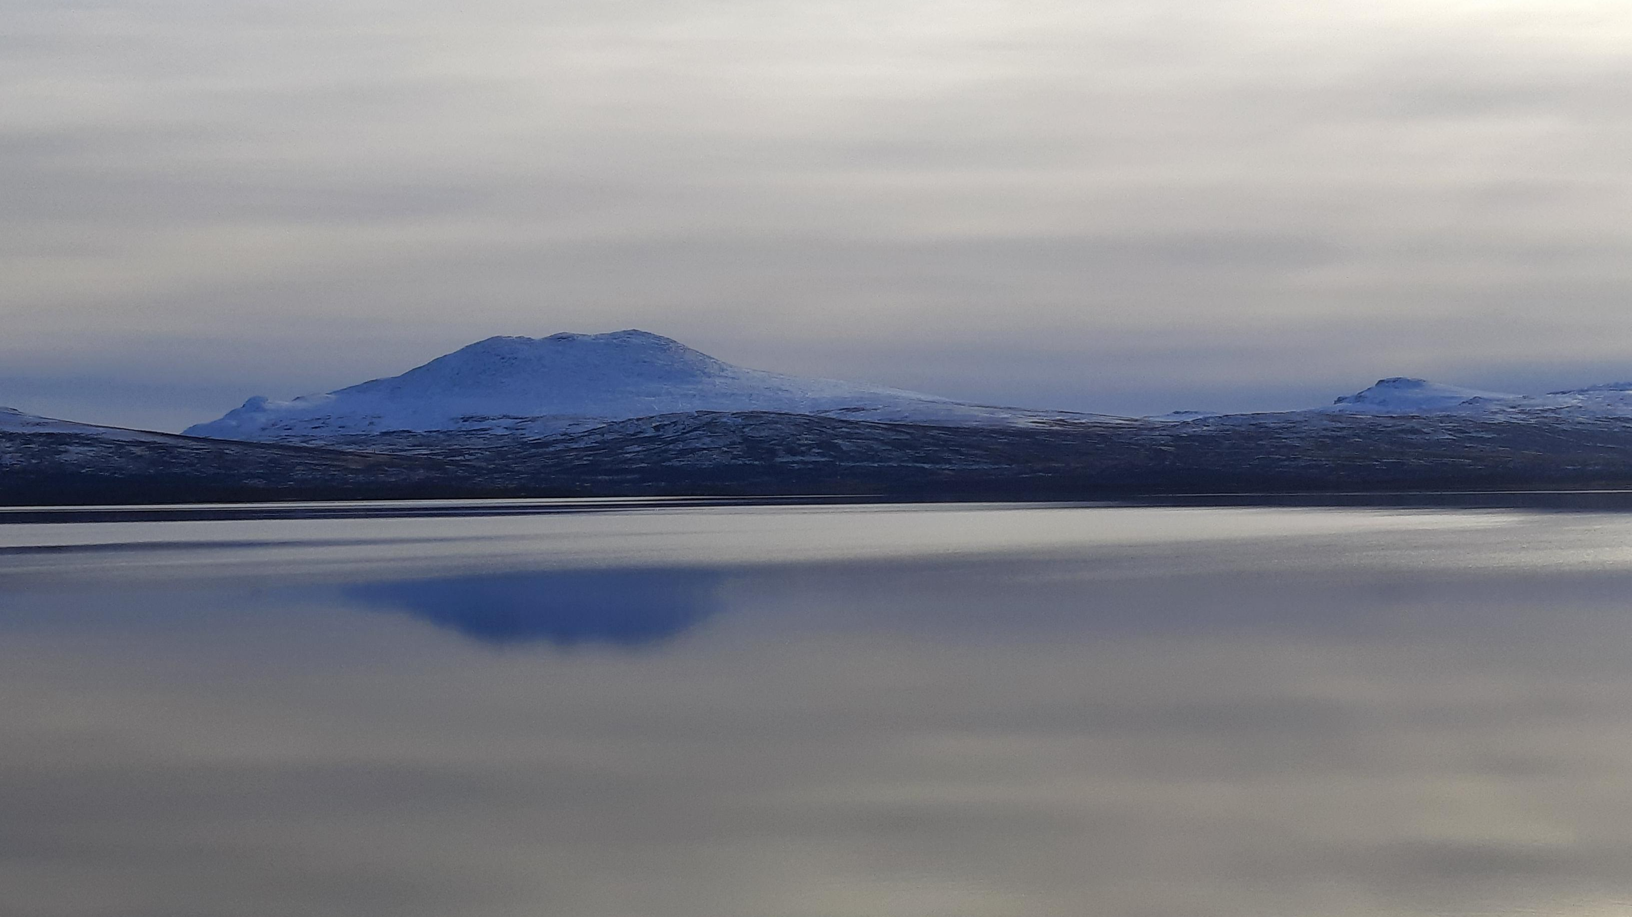
Årsrapport 2023 for Langsua Nasjonalparkstyre
Statens Naturoppsyn

Slide 2
Sno Lokalt
Fagansvarlig: Kjølv Falklev
Vikar 15/5 til 15/11: Stein Windingstad
I tillegg er det kjøpt tjenester av:
Øystre Slidre fjellstyre
Fron Fjellstyre

Slide 3
Innhold
Kjerneoppgave:
Kontroll, tilsyn og info.
Bestillingsoppgaver:
I år hadde vi bestillinger fra Nasjonalparkstyret på etablering av sti verksodden, kontroll av vedtak, overvåke myrhauk, ferdselstellere, motorferdsel og skjøtsel.

Slide 4
Kjerneoppgave:
Oppsyn har blitt utført i Langsua np og tilhørende verneområder gjennom hele året, det har vært et rolig år uten store hendelser.
Sno må dele sin tid mellom Langsua np med tilhørende verneområder, og over 30 naturreservater underlagt Statsforvalteren Innlandet. Dette betyr at det blir mindre timer med utført oppsyn enn ønskelig, men med aktiviteten vi har i verneområdene pr i dag føler vi at vi likevel har en god oversikt.
Antall besøkende har vi inntrykk av var enda mindre enn i 2022, ferdselen langs veiene virker også til å være mindre, også med bobiler.
Været i sommer er vel utover naturlige variasjoner mye av grunnen til mindre besøk.

Slide 5
Bestillingsoppgaver:
Kontroll vedtak:
Steindeponering Storhøliseter:
Arbeidet med å ferdigstille steindeponeringa på Storhøliseter gikk langt utover gitt frist, men deponiet var ved besøk 23 Oktober overdekt med jordmasser. Overdekninga så veldig tynn ut, kan ikke si pr nå om det vil holde og om en kan si at vedtaket er utført som bestemt.
Erosjonssikring Dokkvollan:
Ved besøk 3 Oktober var arbeidet utført, såg veldig bra ut.

Slide 6
Kontroll restaurering kjørespor etter muskegg 2022:
Det ble ikke utført restaurering av kjøreskadene i Langsudalen og Storhøli, da det etter befaringer ble vurdert at det beste var å la skadene leges over tid.
Kontroll fjerning gml søppelfylling Kjølaåne nr:
Etter befaring ble det bestemt at utgraving pr nå utsettes, da all overflatesøppel er fjernet og evt resterende søppel er av gammel dato, i hovedsak da metall, og antagelig ikke i store mengder.
Espedalen bygdeallmenning skulle fjerne gml utedo ved Veslefjell,dette er bare delvis utført, dobygget er fjerna men fundament med innhold er fremdeles på plass.

Slide 7
Kontroll styrevedtak Dnt Haldorbu og Storeskag:
Ved besøk i Haldorbu 10 Oktober var terrenget foran nyhytta pynta på, det var rydda, fjerna materialer og oppretta tømmeplass for gråvann.
Så greit ut.
Ved besøk i Storeskag 24 Oktober var fremdeles ikke avtalt utbedring i front av nyhytta utført, var mannskap fra dnt der som informerte om at gravearbeidet heller ikke ville bli gjort i år.

Slide 8
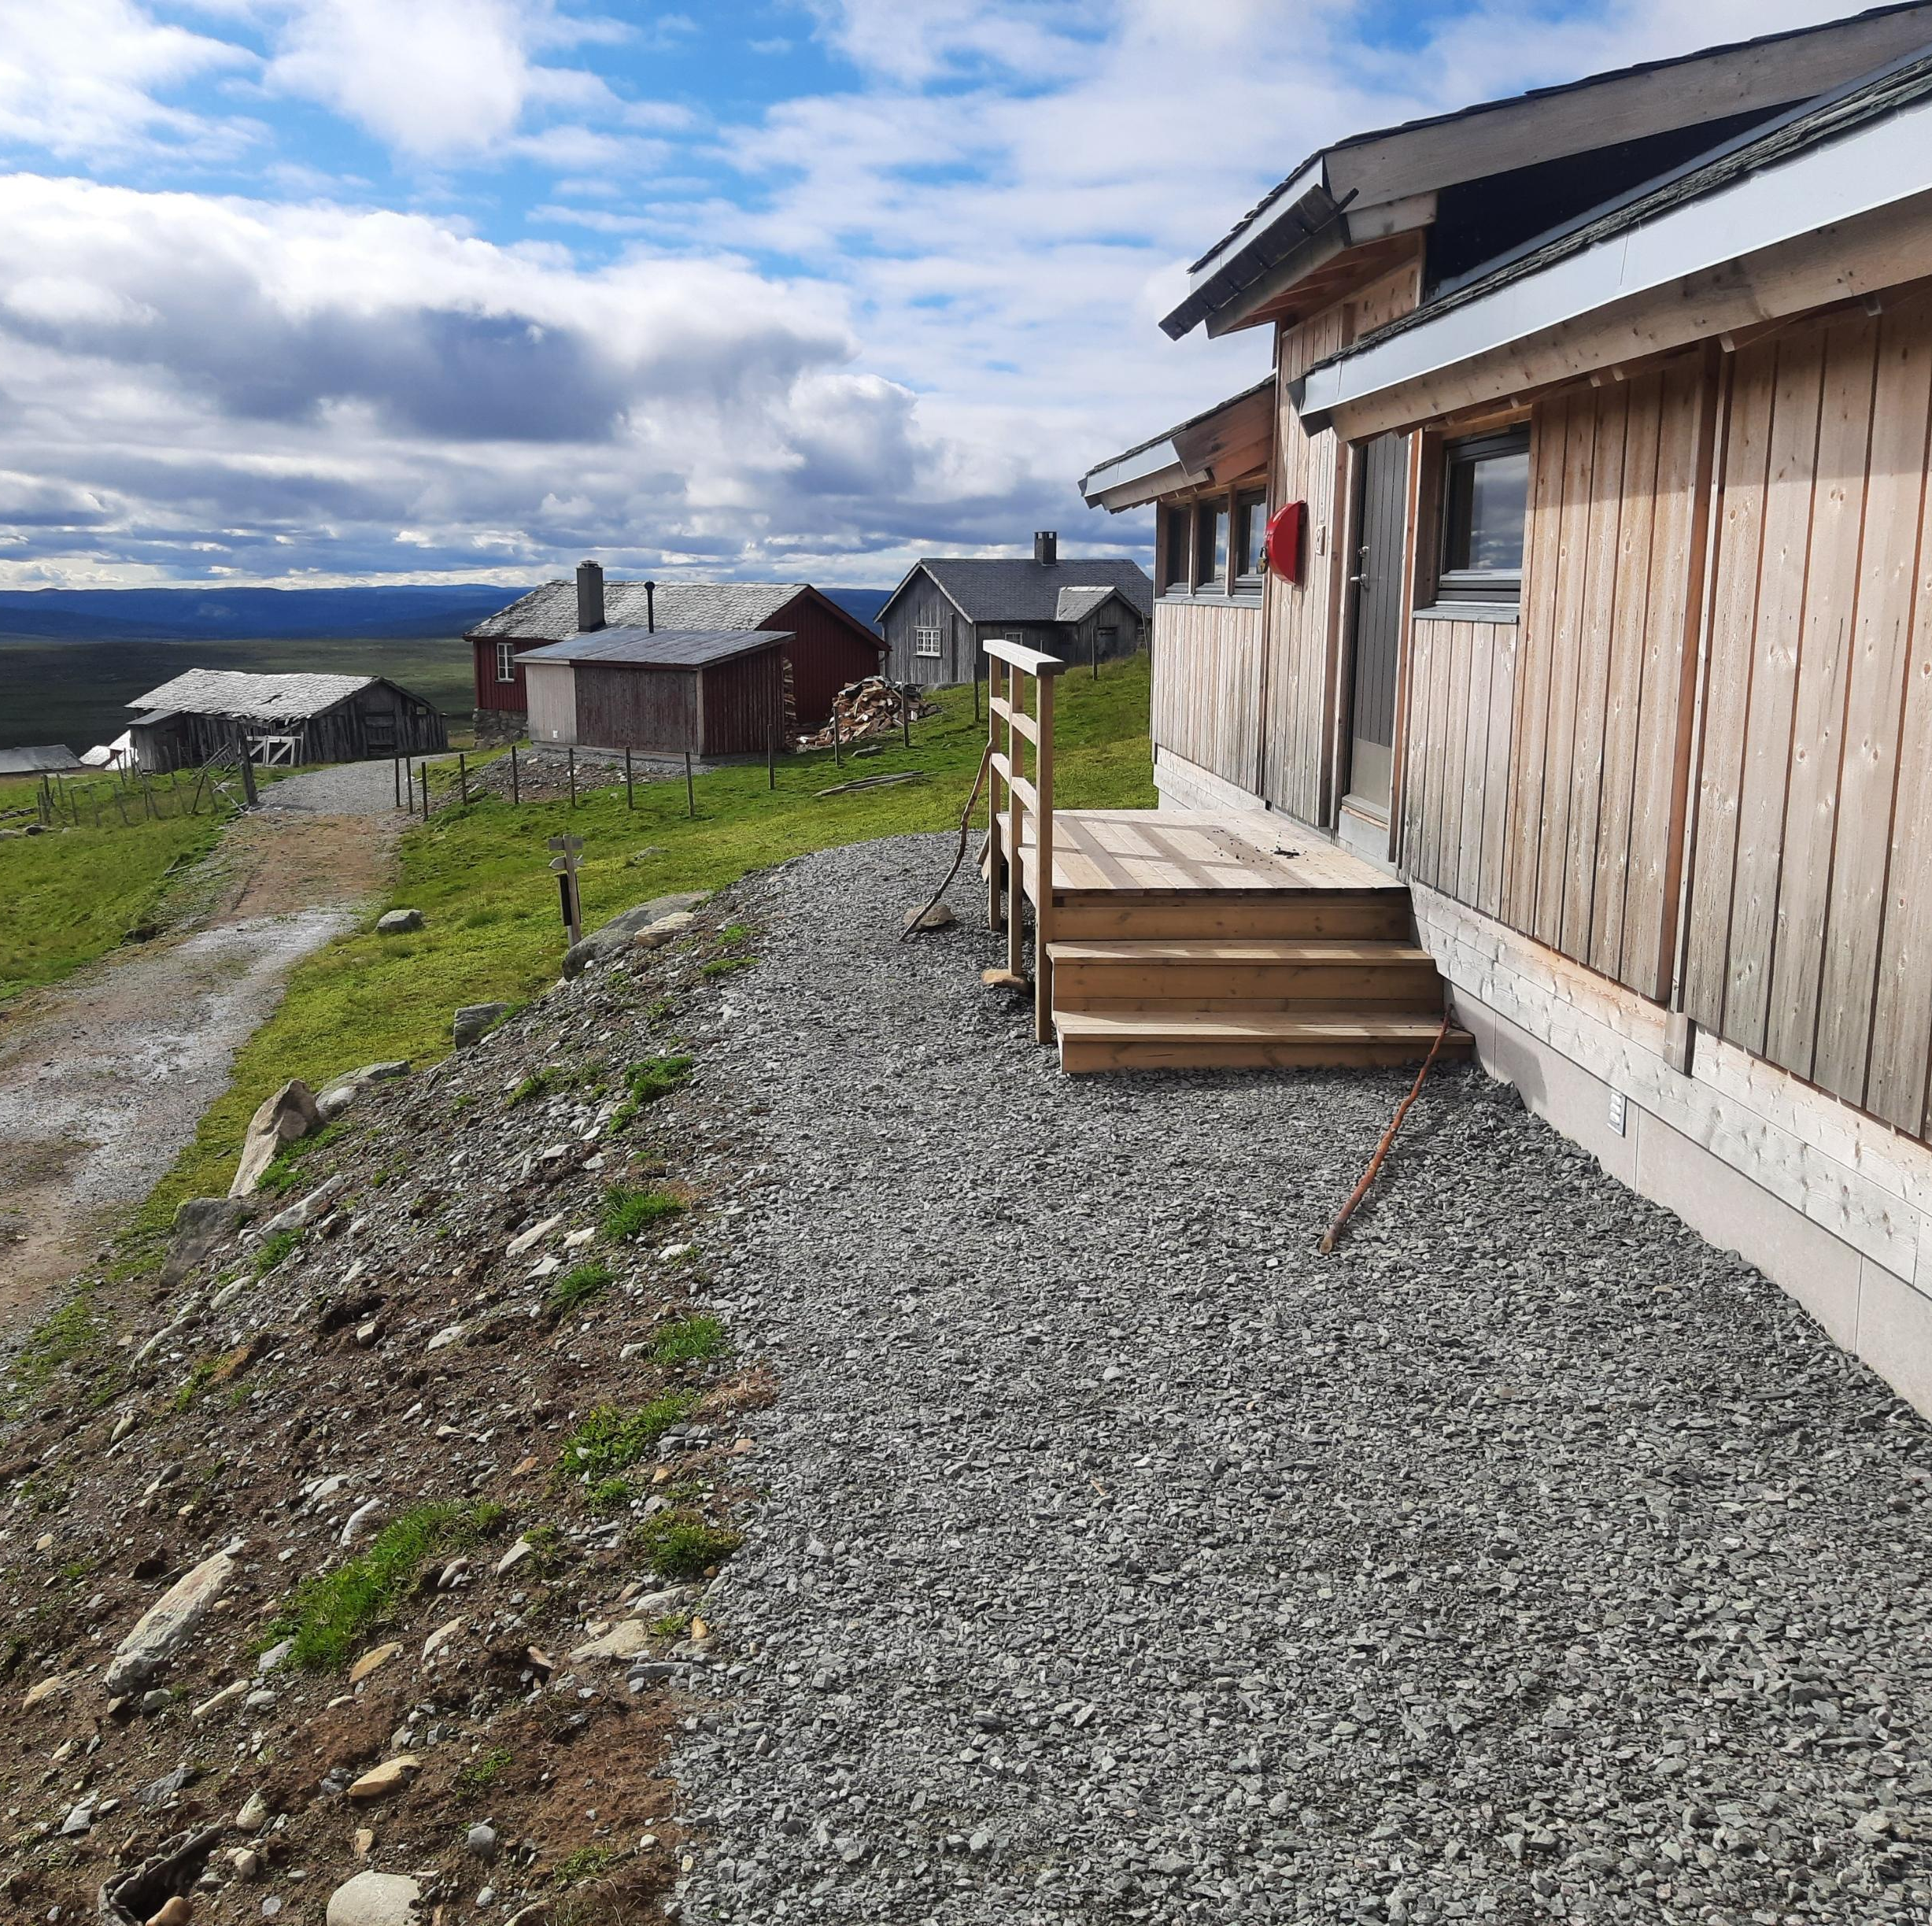
Dnt Skag

Slide 9
Motorferdselskontroll:
Det er fulgt med på motorferdsel, og da spesiellt ifm elgjakt, bortsett fra en sak i Røssjøen nr med bruk av atv uten belter for å redde en fastkjørt jernhest der jegerne selv varslet i etterkant, er det ikke ennå avdekket noe å bemerke.
Kontroller vil fortsette utover og oppdraget dermed ikke avsluttet i Naturoppdrag.
Overvåking myrhauk:
Det er ikke observert hekkende Myrhauk av Sno i verneområdene i sommer.

Slide 10
Skjøtsel:
Engelmanngran Vollsetra:
Hogsten av Engelmanngran opp for Vollsetra var sommerens største oppdrag, Finn, Kjølv, Ole knut og Stein fra SNO samt Harald fra Fron fjellstyre og Anne, Nina og Ivar fra Øystre Slidre fjellstyre bidro med 16 lange dagsverk for å få jobben gjort.
Det bør sjekkes for oppslag og evt igjenglemte trær i årene som kommer, noe frøkongler ble funnet under hogsten.
Fjerning av buskfuru ved grensa til Kjølaåne nr, og fjerning av einer ved gamle Tronhusvollen ble ikke utført i år, ved Kjølaåne nr viste det seg at forekomsten av buskfuru var mye større enn oppdraget beskrev og SNO hadde kapasitet til, må også ha grunneiers godkjenning.
Ved gamle Tronhusvollen manglet grunneiers godkjenning.

Slide 11
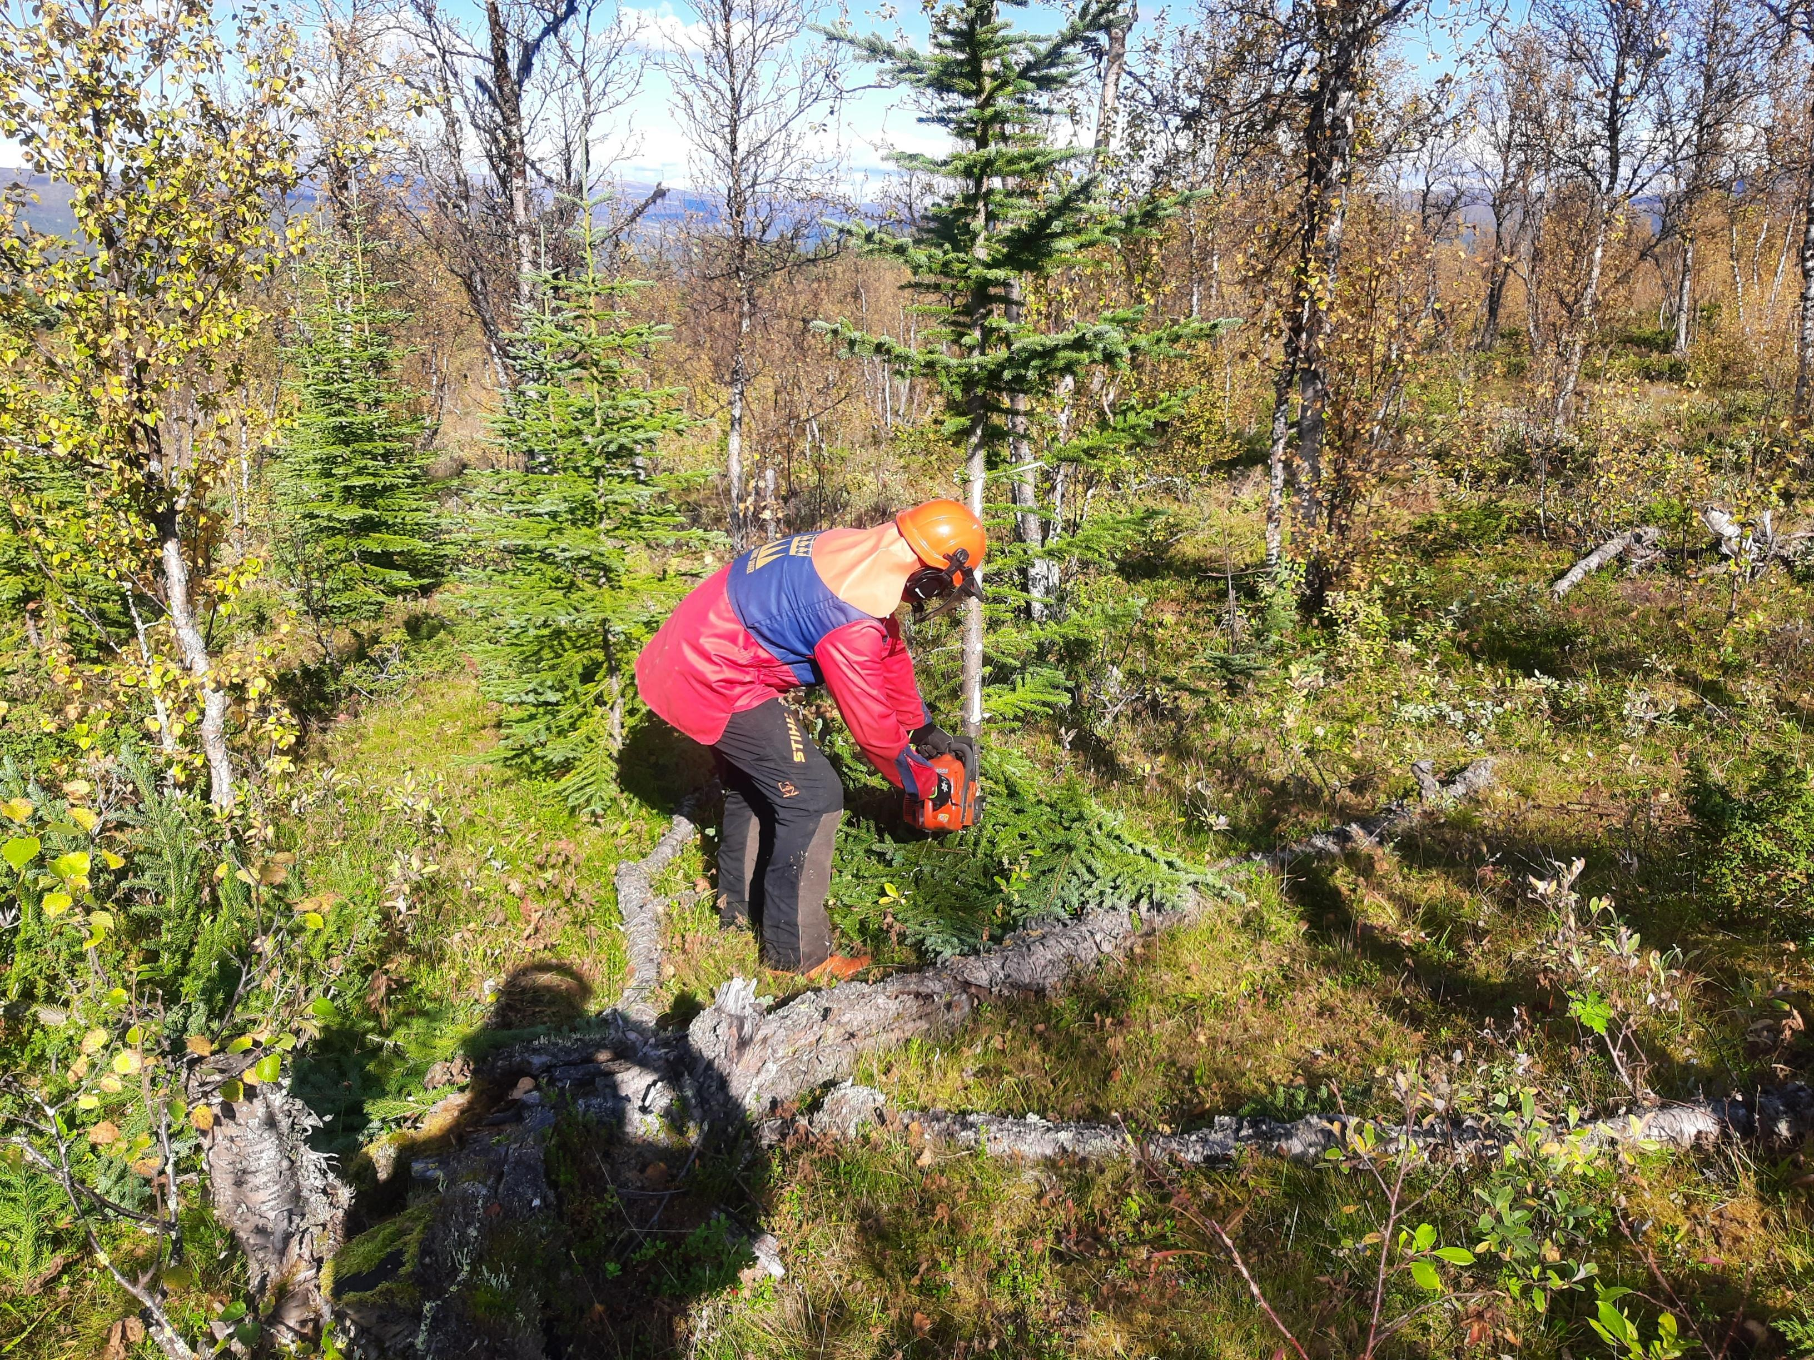
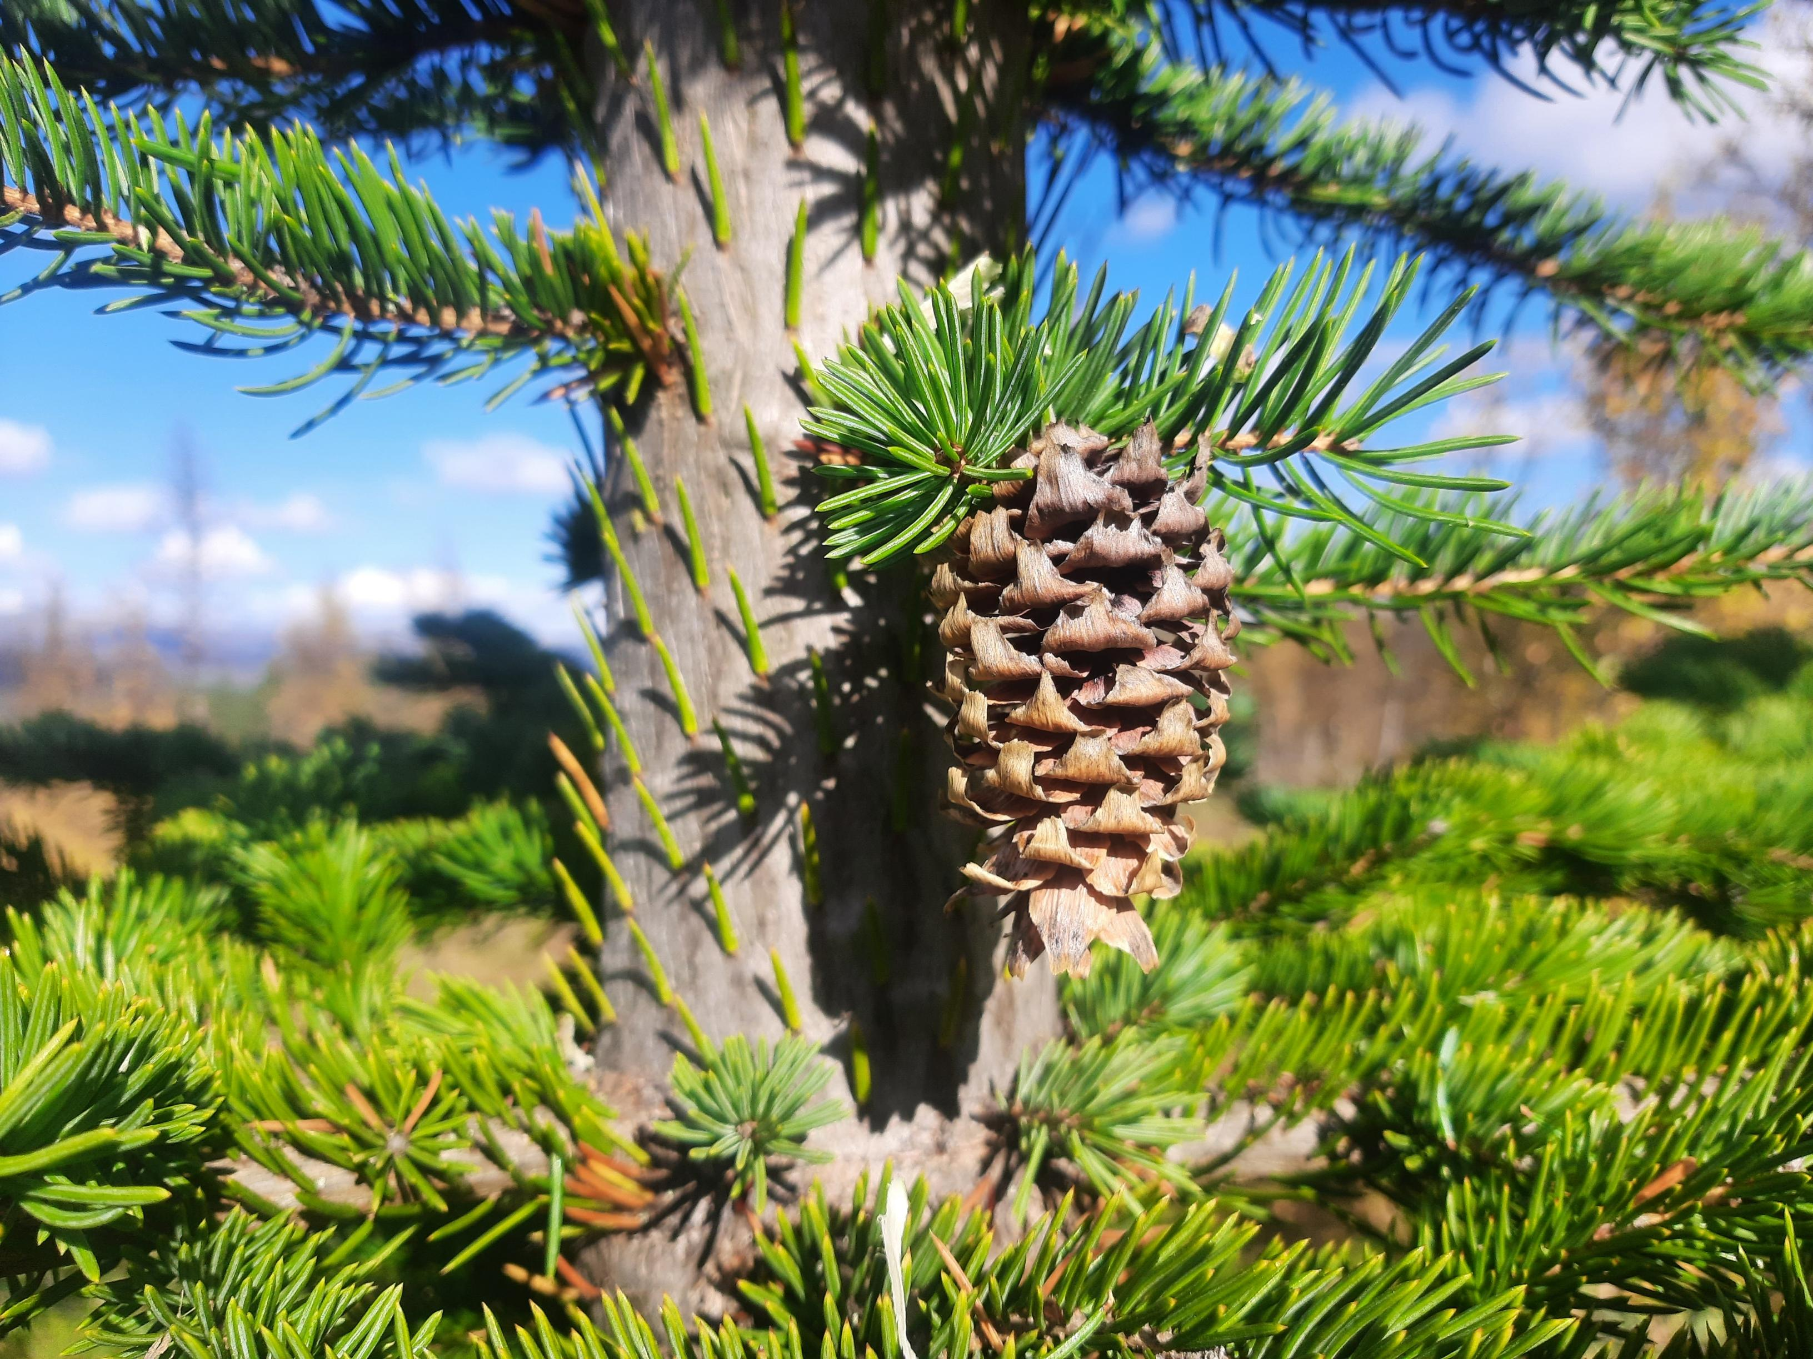

Slide 12
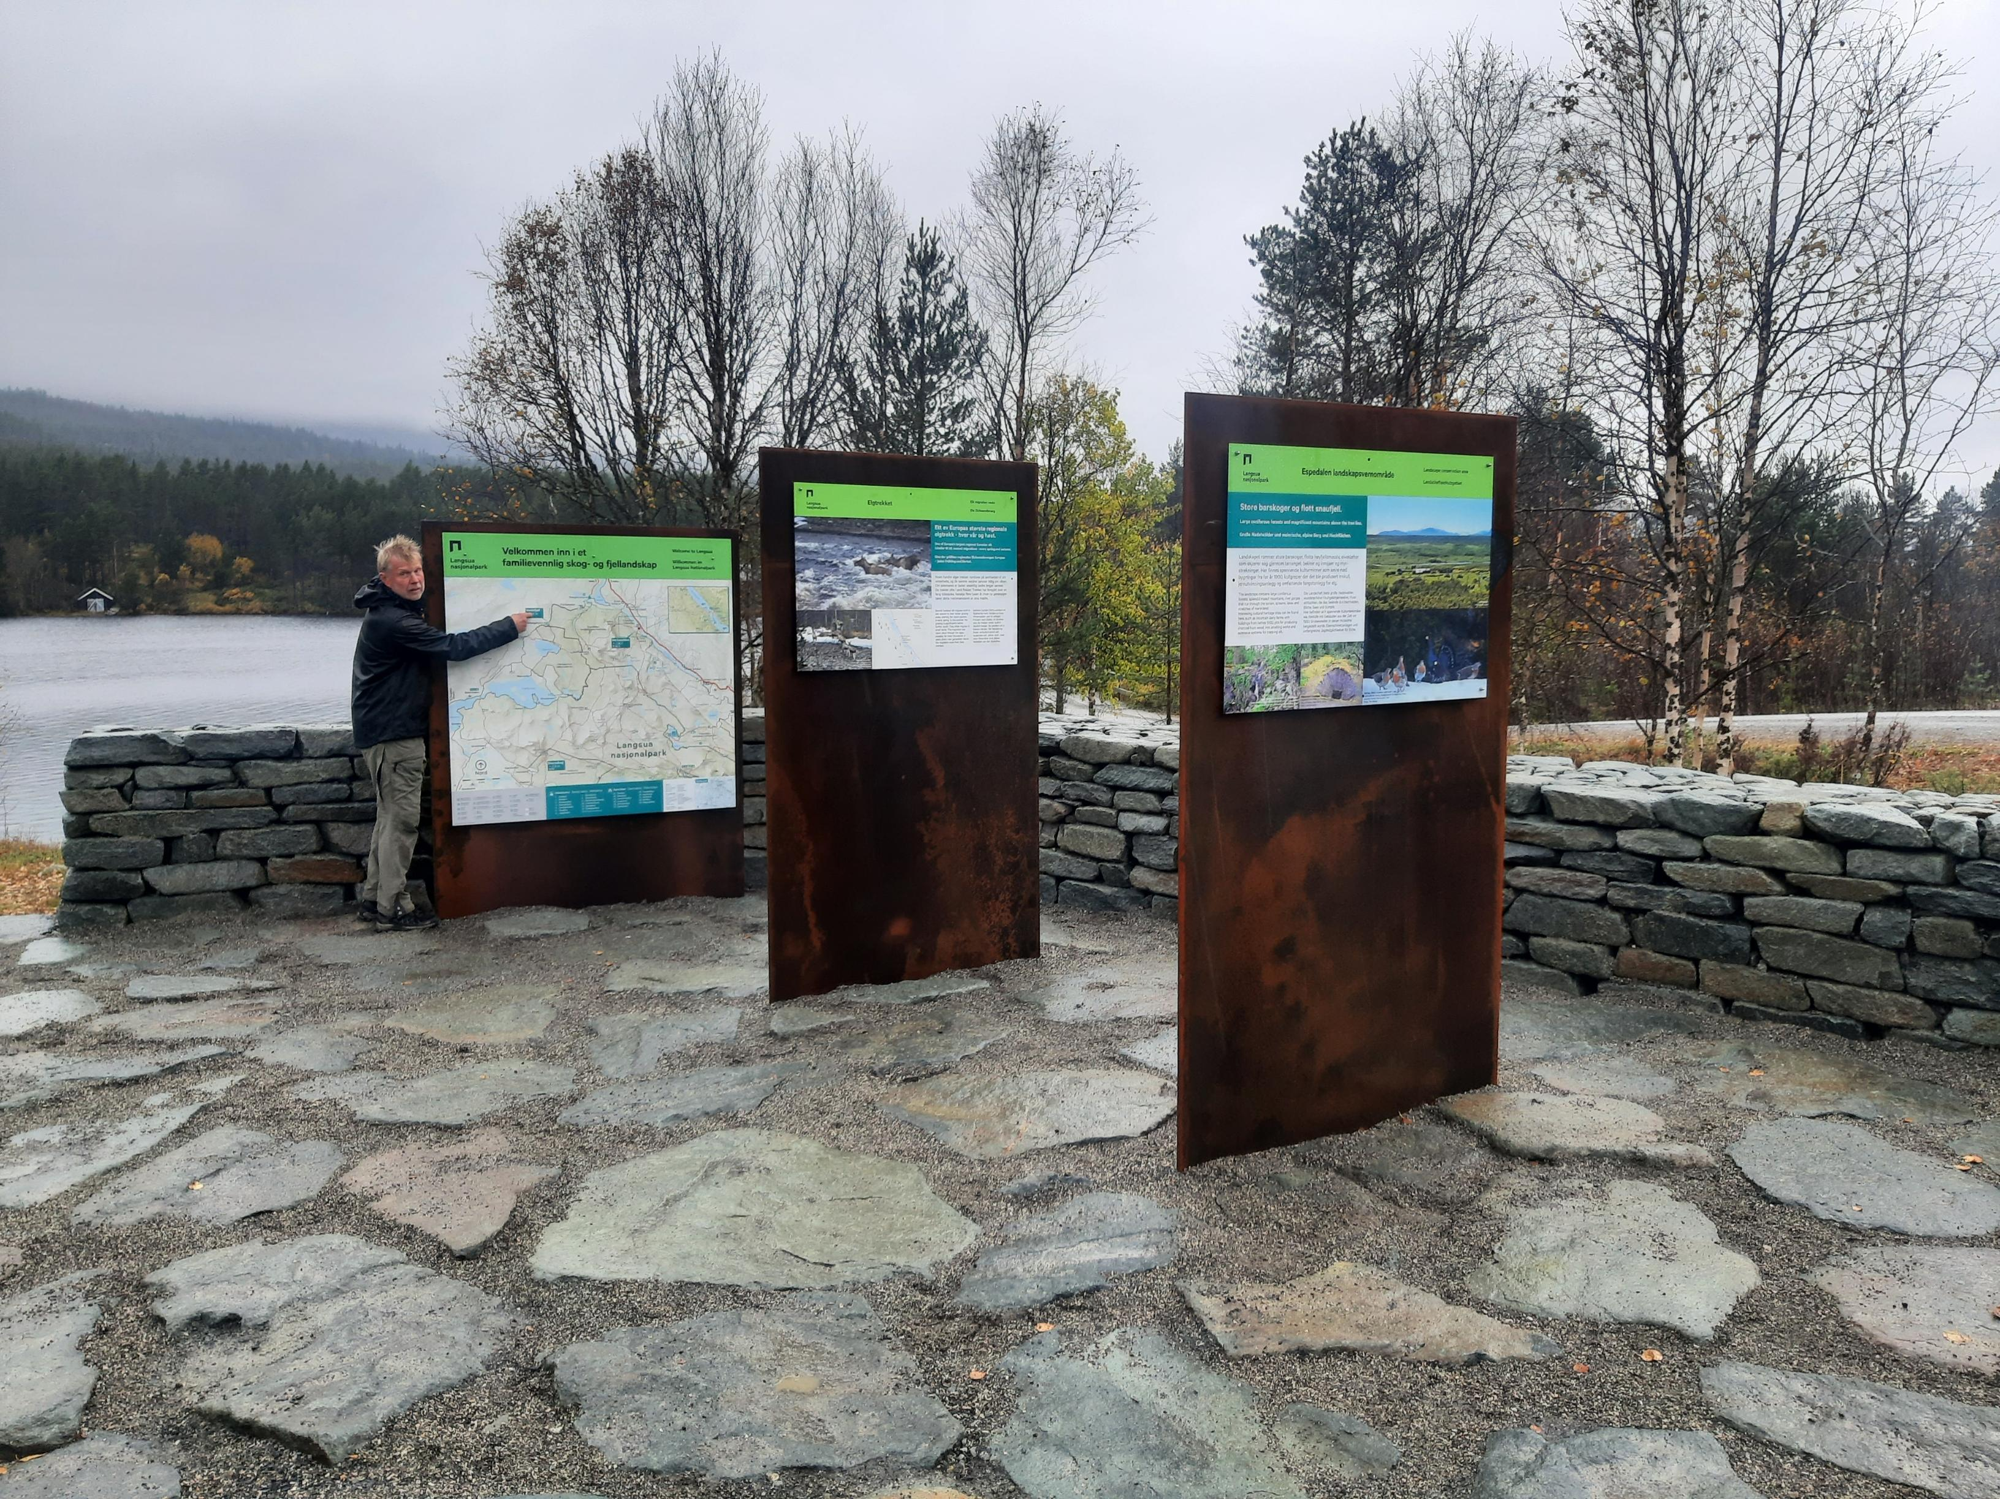
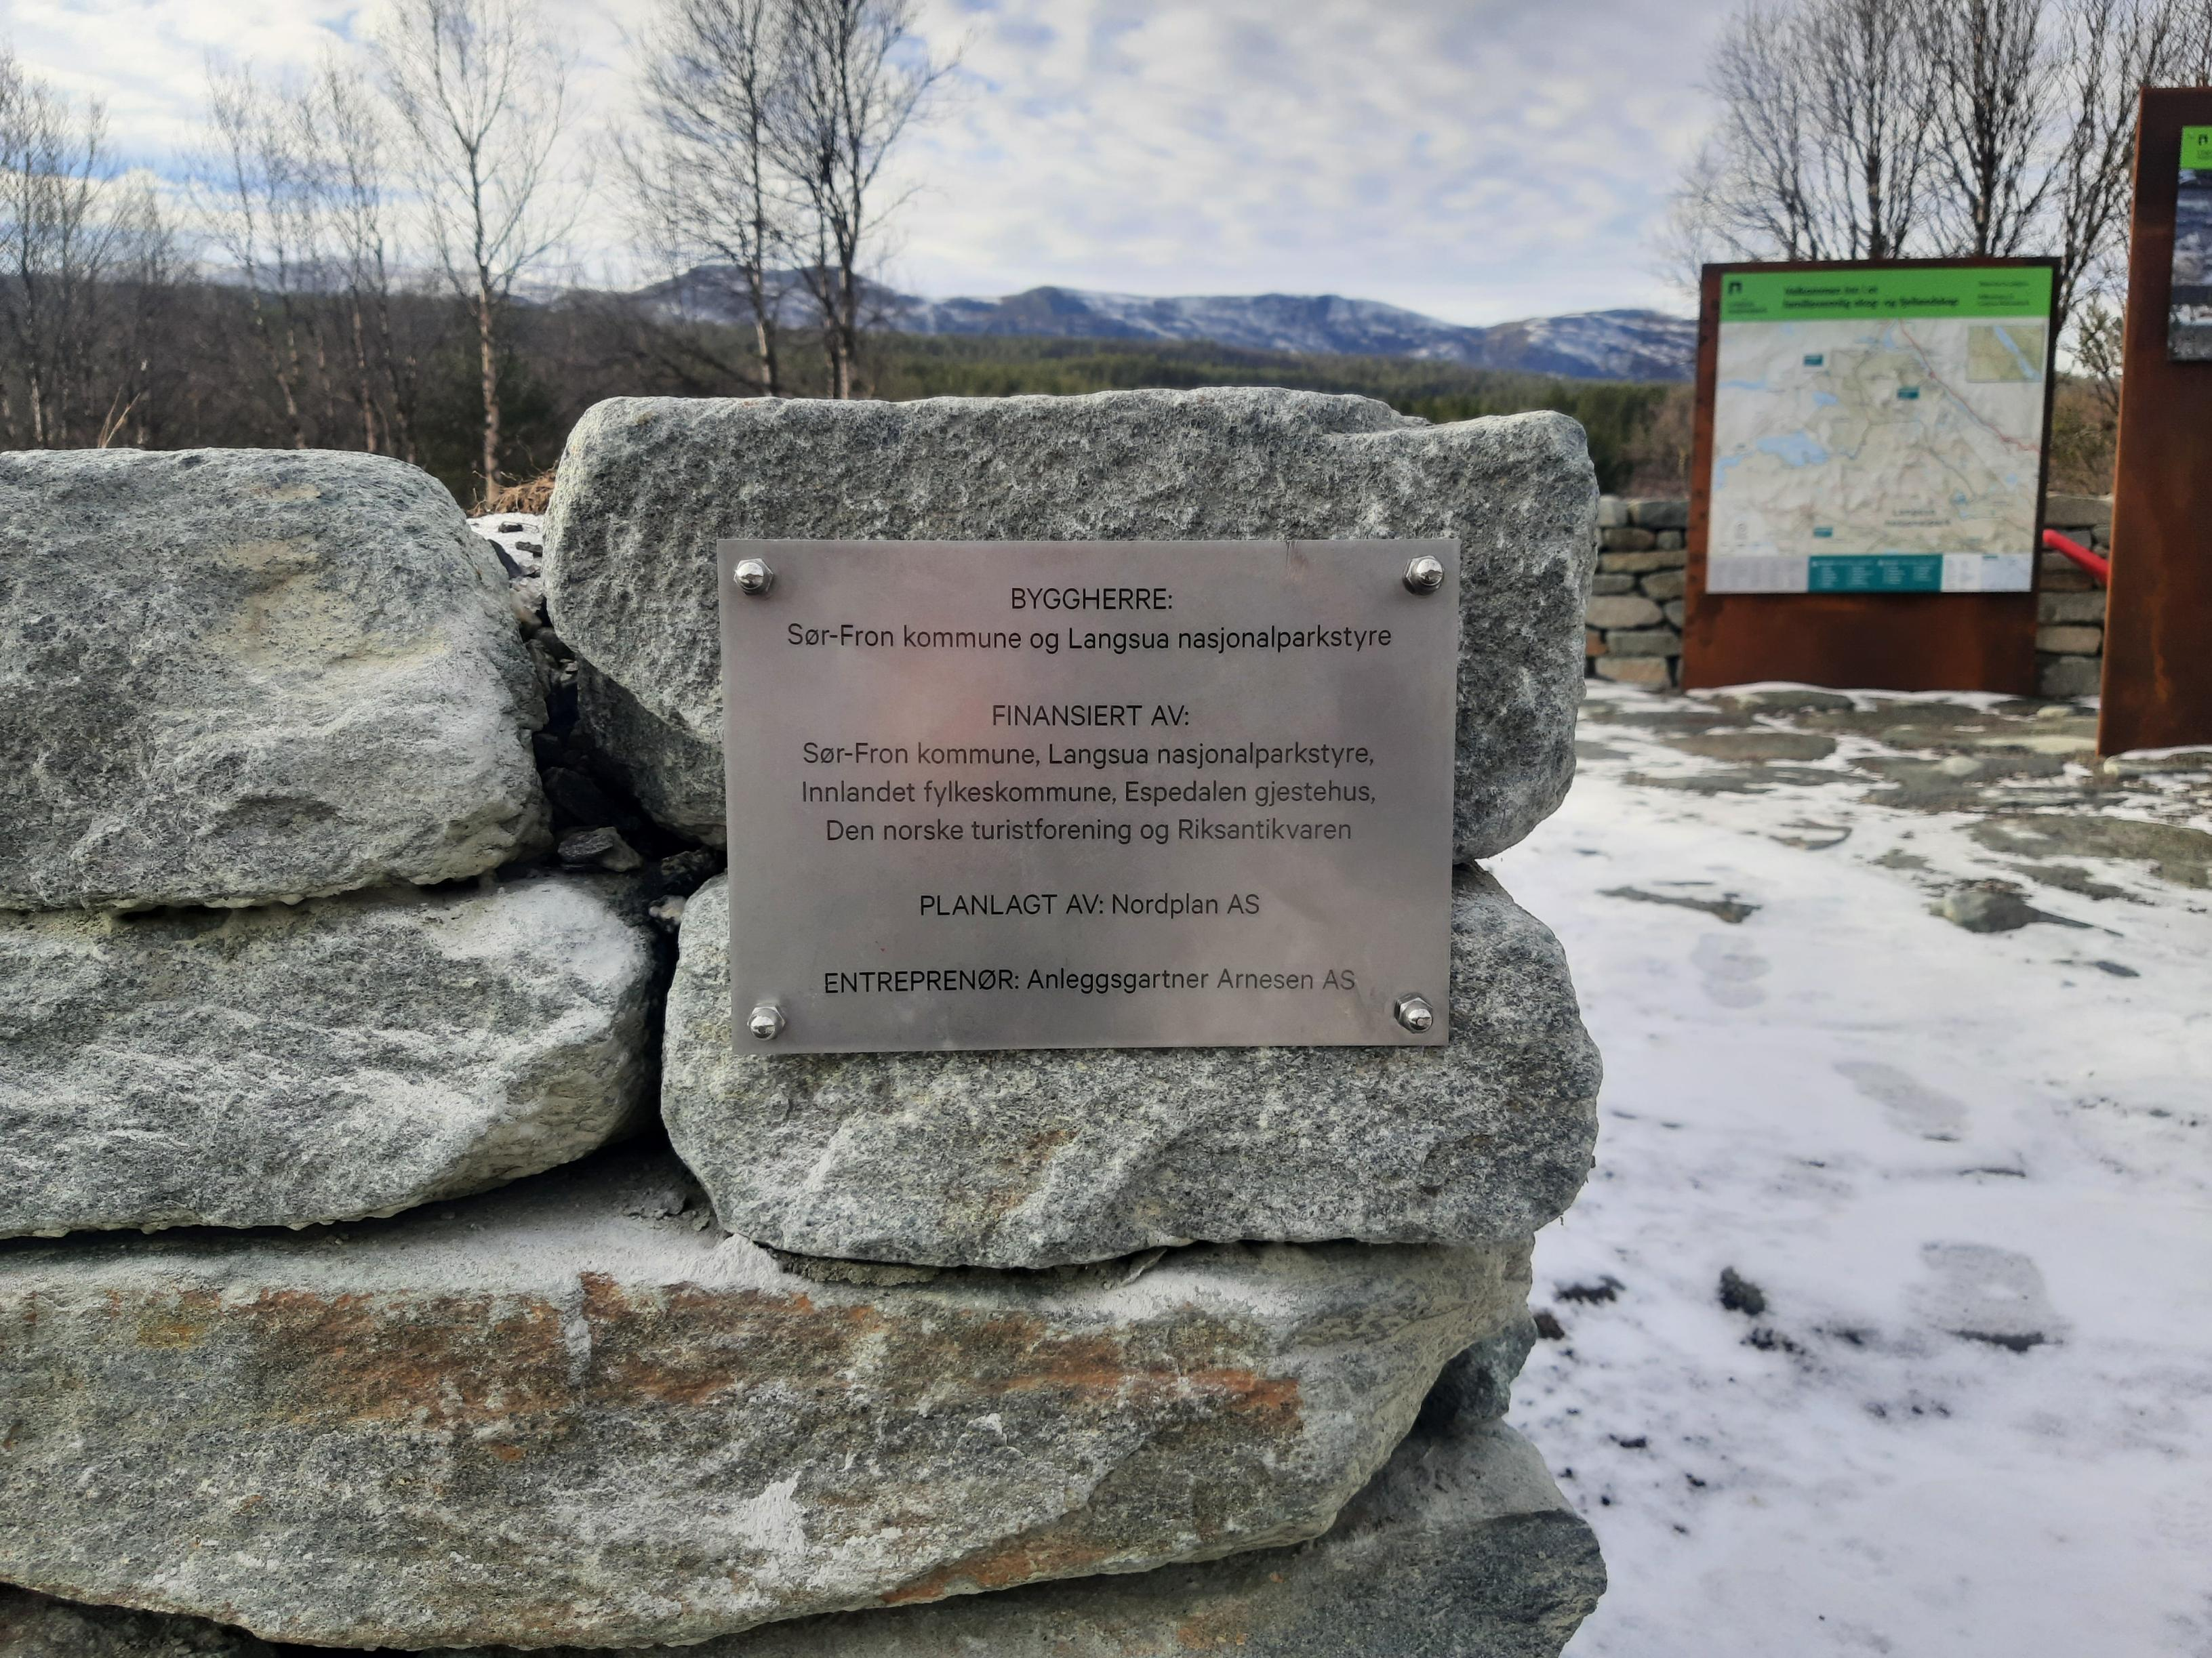
Verksodden:
Tursti ved Verksodden ble merket opp sammen med Morten Liebe, vi samarbeidet også om oppsett av infotavlene, jeg var også innom senere og satte opp en plakett med byggherre og finansiering.

Slide 13
Infotavler og skilt:
Nye løveskilt oppsatt ved Snæresputten og opp for Gardssætra, og
11 gamle infotavler er tatt ned i sommer.
Noen infotavler begynner å bli lite presentable, spesielt tavler som står værutsatt og solvendt.
Skifertavlene med info om henholdsvis Skrautvål sameige og Langsua Nasjonalpark er nå i så dårlig forfatning at de bør taes ned uansett om vi ikke ennå har noe å erstatte dem med.

Slide 14
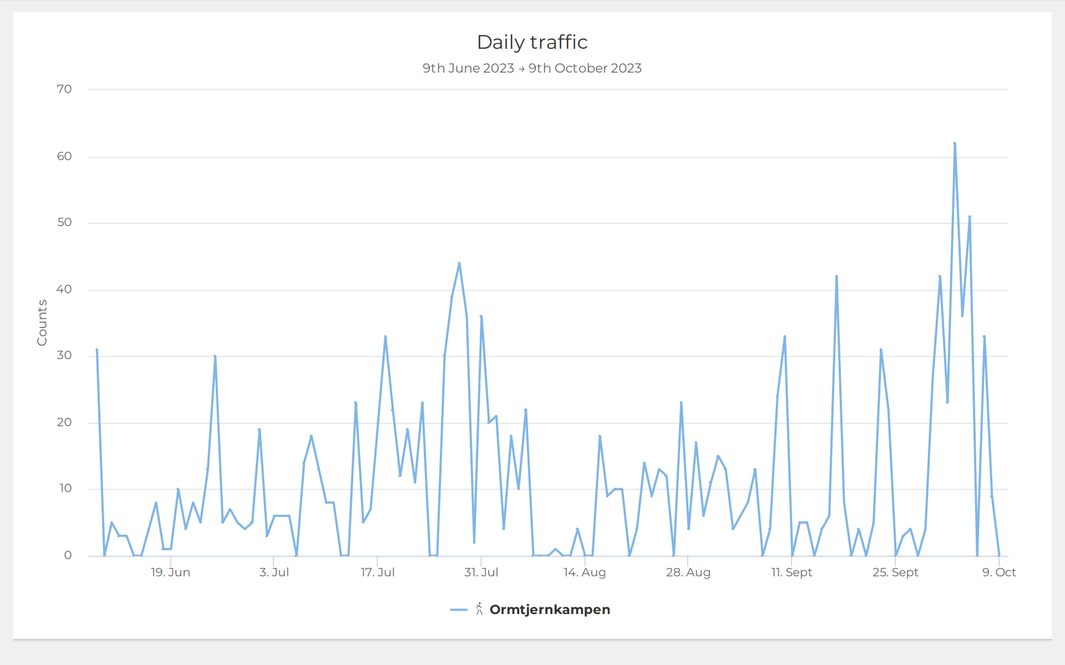
Ferdselstellere:
Telleren på Ormtjernkampen viste totalt 1421 passeringer mellom 9/6 og 9/10, 936 inn og 485 ut, en nedgang på 969 passeringer fra 2022 (20/6-12/10) som var på 2390 passeringer.
Tellaren på Skag viste kun 168 passeringer totalt, den har neppe fungert som normalt i sommer, men den ville nok også vist en større nedgang hvis den var i orden.

